Slide 1
赢商网-运营中心，最专业“商业地产在线商学院”，海量专业资料每日更新中！
资料下载地址：http://down.winshang.com/
添加Q群340180654，可享受每日免币与优惠资料、纯干货实时推送
『2013年中建大公馆整合营销策划报告』
PRODUCED BY TOSPUR，2013-01

Slide 2
守正出奇 · 内外夹攻
内部策略：地段趋同产品制胜
【竞品项目地段价值&区域优势资源相同&本案主要诉求产品卖点】
外部策略：打穿地段产品添彩
【放大本案地段价值&自身产品优势为本案锦上添花】

Slide 3

全盘营销策略总纲
扩大影响，在项目价值、现场管理、客户储备三条线进行同步提升
新江湾价值
项目所处新江湾城核心位置，周边配套成熟
项目价值
产品价值
新江湾城目前唯一纯别墅项目，项目附赠面积
销售管理
同策标准化作业流程与科学激励
全盘营销
策略
现场管理
现场展示
现场展示、样板房软装的强化与调整
深入杨浦企业细节操作，派单、DM、户外看板，线下公关，截留竞品项目，杨浦作为主战场，配合宝山、虹口
扎根北区
客户储备
攻占浦东
通过巡展、路演、派单等线下活动覆盖浦东高端区域，碧云、联洋、陆家嘴等地，攻占浦东
突破市区
市区推广主要集中在静安寺等人流集中地，并安排巡展，储备市区客户

Slide 4
执行深度是本次战役的关键
必须做精、做深、执行到位

Slide 5
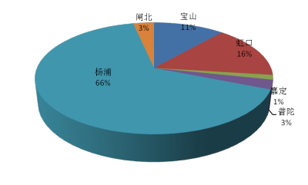
北区攻坚战
杨浦：占66%
虹口：占16%
宝山：占11%
杨浦占绝对比例，将作为本场战役的主战场
虹口、宝山也有一定的客户储备量，将作为本场战役的副战场
同策新江湾项目的别墅北区来人分析

Slide 6
北区攻坚战
杨浦区策略方案
杨浦区主要推广方式：
巡展路演
企业陌拜
DM派单
场所活动
场所选择建议：五角场
通过在人流集中地方举行巡展、路演，扩大项目在区域的影响力
场所选择建议：五角场各办公楼
通过与企业的沟通，在企业上层进行推广活动
场所选择建议：企业及私营业主
通过活动公司选择本项目客户，做定点单片派发，及DM直投
场所选择建议：各大酒店VIP包间，会所等
制作各种赠送品，如台卡、挂画、杯垫等，覆盖高端酒店及会所的包间

Slide 7
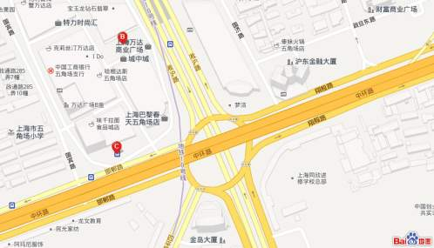
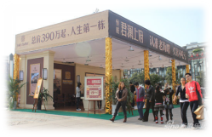
北区攻坚战
杨浦区策略方案
巡展路演
地点：
万达广场、巴黎春天、百联商厦
时间：
3月-4月（具体时间根据商场当期定）
人员：
销售人员3名（双休5名）
物料：
项目楼书、销平销海
万达广场
百联商厦
巴黎春天

Slide 8

北区攻坚战
杨浦区策略方案
物料派发
拜访时间：周二至周五（下午2点至4点）
拜访对象：企业公会或行政部门先入没逐步进入企业高层
拜访形式：针对有电话企业，先做电话预约，无法电话预约的企业由前台深入，可通过赠送些小礼品介入
注意事项：安排专人负责固定企业的深入，每日做好跟踪回访
企业陌拜
课题讲座
活动安排：对于大型企业，选择双休日在企业会议室或租借外场做课题讲座
课题选择：金融、投资、市场（具体可根据企业性质而定）

Slide 9
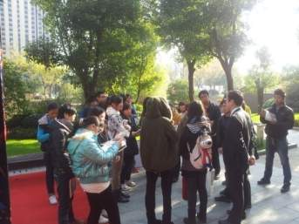
北区攻坚战
杨浦区策略方案
派单
由于派单员基本为兼职人员，故派单员可能会经常更换，为了让每位派单员在当天的派单工作目的明确、对本项目的卖点有一定的了解，故在派单执行上，需要精细化操作
建立早晚会制度
晨会：对项目卖点做统一讲解
晚会：对派单员的客户量进行奖励和激励
建立导客奖励制度：
现场以带一组意向客户奖励30元，成交一组客户奖励500元形式针对派单员工进行激励奖，激发派单人员积极性；
建立竞品举牌方案：
根据竞品的弱点，制定有针对性的打击说辞，用举牌的方式截留竞品客户

Slide 10
北区攻坚战
杨浦区策略方案
派单
时间：
办公楼： 上午8点至10点，下午5点至7点（周一至周五）
商场： 上午10点至晚上9点（周六至周日）
竞品截留：上午10点至下午4点（周六至周日）
时间上周一至周五主要针对办公楼企业，双休主攻竞品和道路拦截

Slide 11
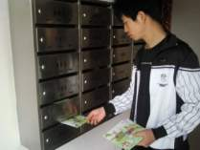
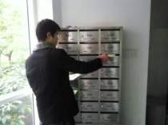
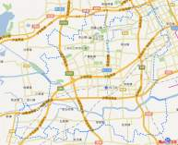
北区攻坚战
杨浦区策略方案
DM直投
投放对象 | 执行时间 | 执行重点
办公楼企业高管、私营业主 | 3月、4月、5月 | 结合派单进行，筛选数据源，有的放矢

Slide 12
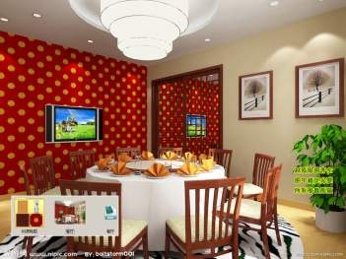
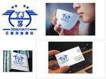
北区攻坚战
杨浦区策略方案
场所活动
制作各种赠送品，如台卡、挂画、杯垫等，覆盖高端酒店及会所的包间

Slide 13

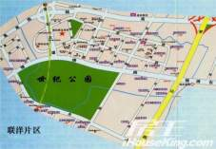
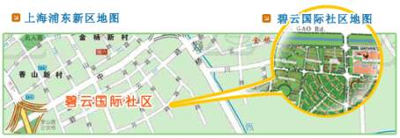
浦东拓客
浦东营销策略方案
联洋
碧云
金桥
浦东三大高端社区

Slide 14
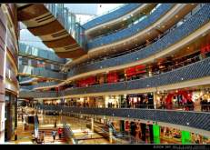
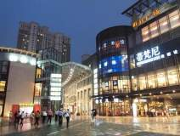
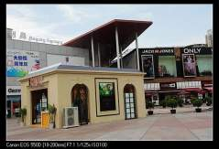
浦东拓客
浦东营销策略方案
浦东巡展
巡展时间：5月至7月
巡展地点：联洋广场、大拇指广场、正大广场等浦东人流集中地
巡展形式：搭建临时展示厅，并由派单公司进行外围派单工作
人员：周一至周五3名，双休5名
正大广场
联洋广场
大拇指广场

Slide 15
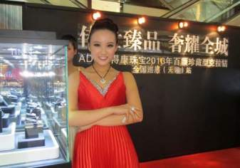
浦东拓客
浦东营销策略方案
品牌联动
活动时间：5月至7月双休日
活动地点：租借外场临时展示厅
活动主题：珠宝、名车等高端产品展示会

Slide 16
推盘方案

Slide 17
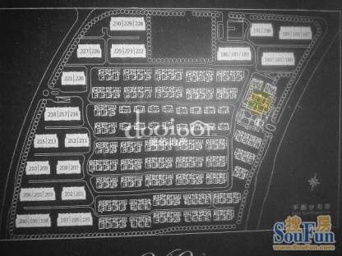
项目营销策略
货量盘点
产品 类型 | 未取得 预证 | 已取预证 |  |  | 合计
 |  | 未开 | 在售 | 已售
叠加 | 78 | 66 | 34 | 80 | 258
联排 | 67 | 0 | 54 | 21 | 142
独栋 | 0 | 0 | 13 | 7 | 20
合计 | 145 | 66 | 101 | 108 | 420
可售货量
叠加178套
联排121套
独栋13套

Slide 18
全程营销节点
首次开盘
二次开盘
三次开盘
四次开盘
工程线
2013年2月
3月
4月
5月
6月
7月
8月
9月
10月
11月
12月
主：叠加
付：联排
主：联排
付：叠加
主：叠加
付：独栋
主：叠加
付：联排

Slide 19
项目营销方案
首次推案
主：叠加
付：联排
48套
31套
推案时间：2013年3月31日
推案重点：本次推案主要去化叠加产品，由于蓄水区较短，项目整体影响力及现场表现力尚未到达最佳状态，故在推案上的考量原则：
考量原则：
叠加别墅开启全新位置，但货量不宜过多，使市场的选择面不多，制造人为压迫度
联排别墅仍以原先在销货量为主
客源：主要依靠前期累计客户的Call客及同策项目客源分享

Slide 20
项目营销方案
二次推案
主：联排
付：叠加
51套
20套
推案时间：2013年5月25日
推案重点：经过近2个月联排别墅的蓄水及项目推广，本次推案主要以位置较好的联排别墅为主，而叠加别墅则选择位置相对较偏的拐角处房源，以弥补货量上的不足：
考量原则：
联排别墅开启全新位置，此次开盘将作为今年项目的重头戏，配合房展会及企业活动的蓄客，达到引爆的目的
客源：主要依靠3-5月份的项目各地推广

Slide 21
项目营销方案
三次推案
主：叠加
付：独栋
66套
17套
推案时间：2013年8月11日
推案重点：项目进入第三阶段，本次推案借助独栋别墅的面世，将项目推向最高端，前期封盘的独栋别墅，做全新推案：
考量原则：独栋别墅封盘再次开启，叠加别墅借势销售
客源：主要依靠3-8月份的独栋别墅累计客户

Slide 22
项目营销方案
四次推案
主：叠加
付：联排
44套
39套
推案时间：2013年10月20日
推案重点：根据客户需求不同，做纯业务上的销售动作，把唔好每一名客户
考量原则：最后一次推案主要针对前期销售的余房及位置最好的联排别墅进行开盘，在推广重点上仍以叠加别墅为主，借助前期独栋别墅的价格，做性价比的对比，从而去化本次推案：
客源：主要依靠5-10月份的项目各地推广

Slide 23
